Slide 1
Biblioteka Publiczna Miasta i Gminy w Czerniejewie

Slide 2
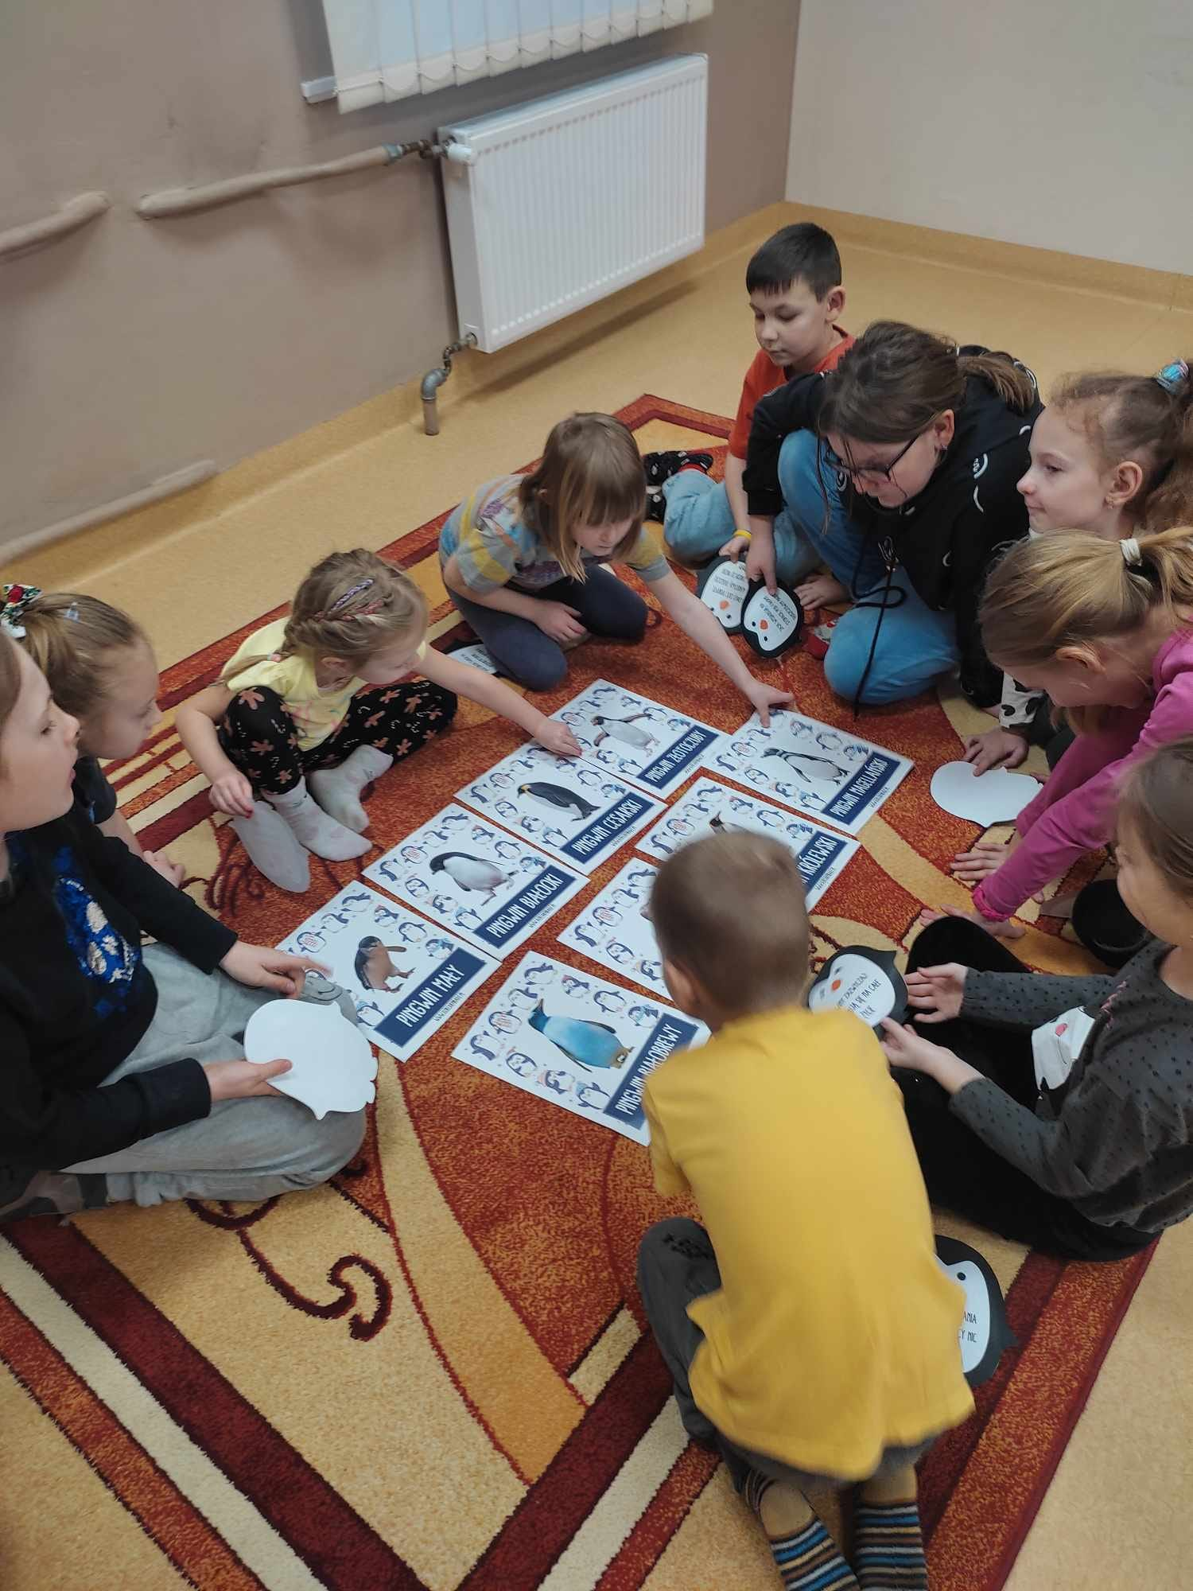
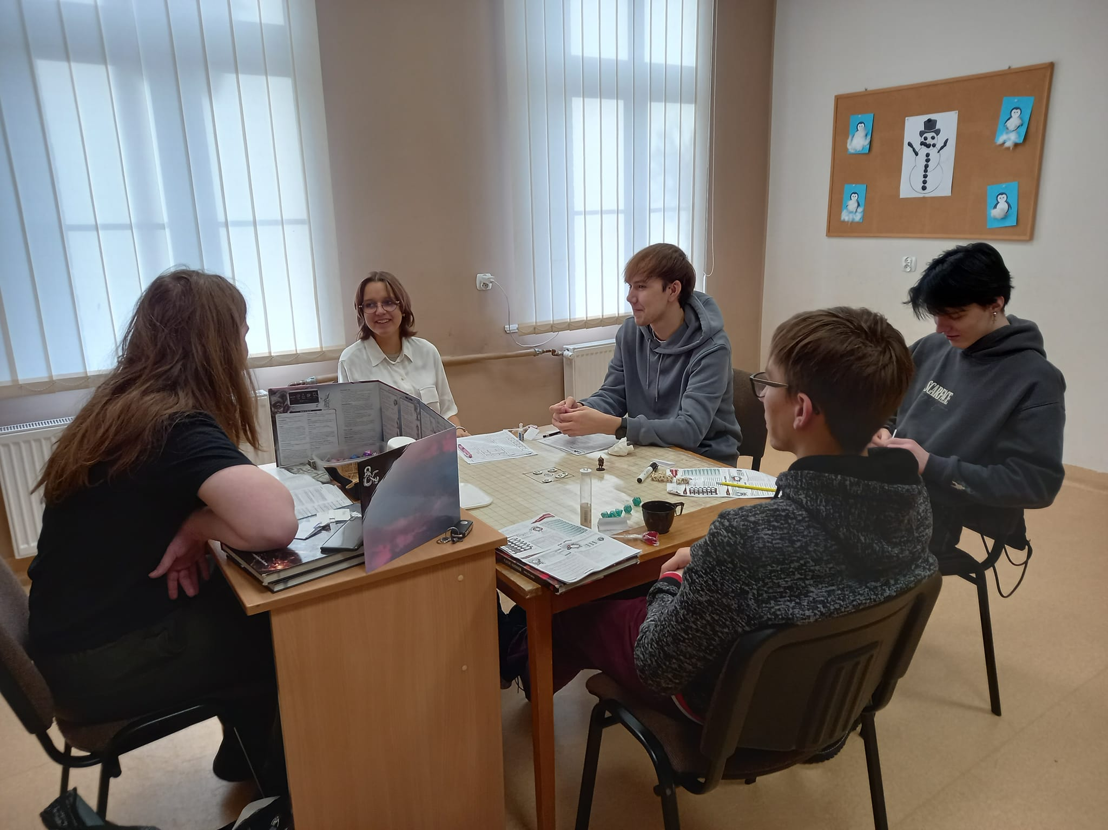
Ferie

Slide 3
Baśnie Europy

Slide 4
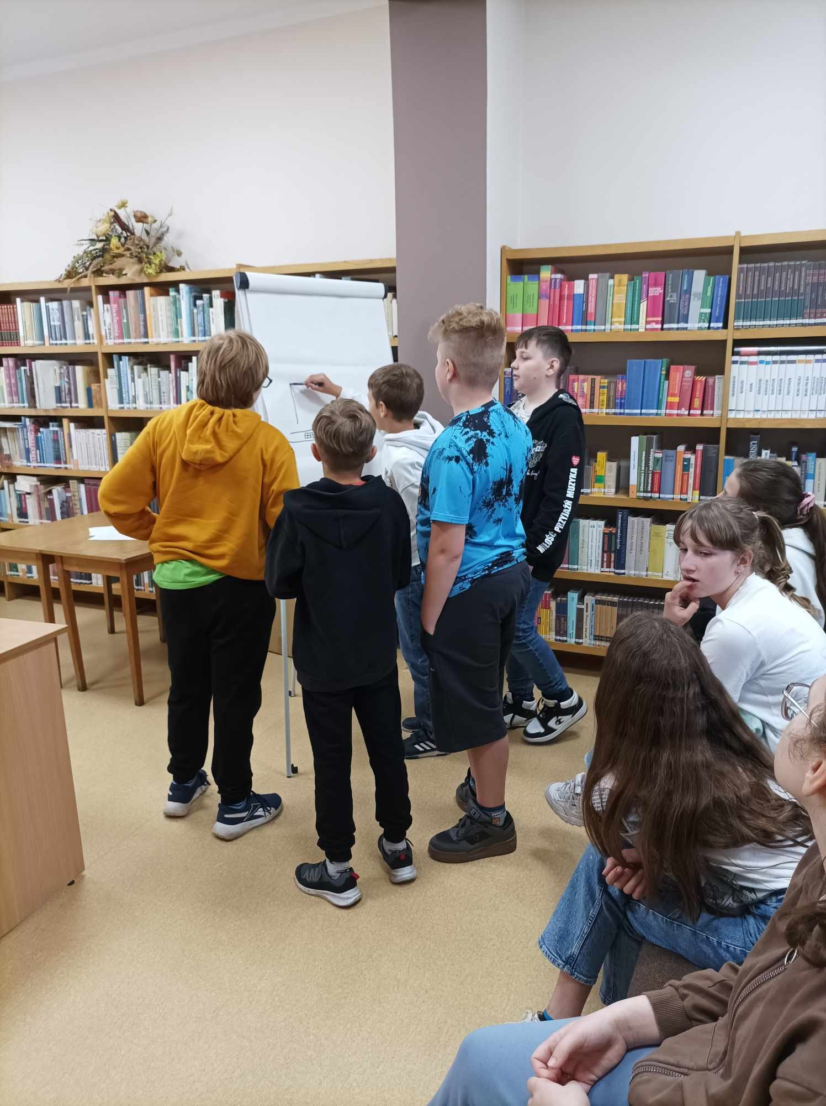
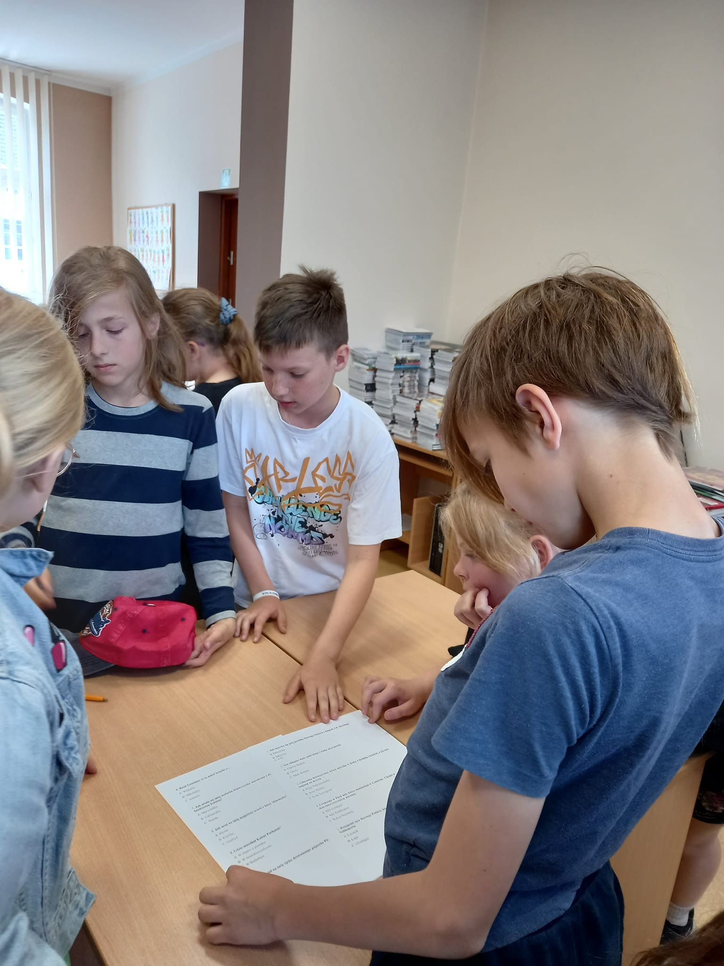
Tydzień Bibliotek

Slide 5
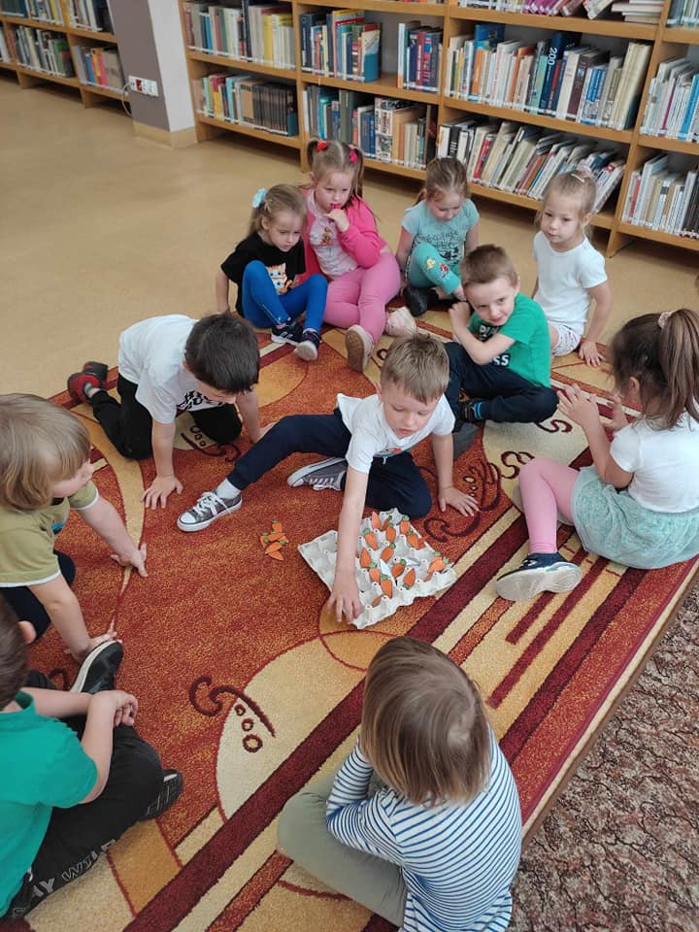

Slide 7
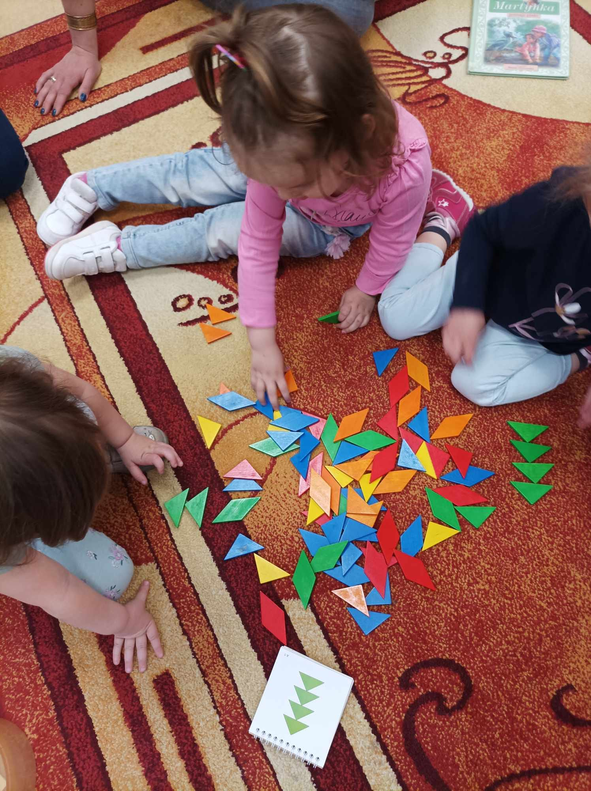

Slide 8
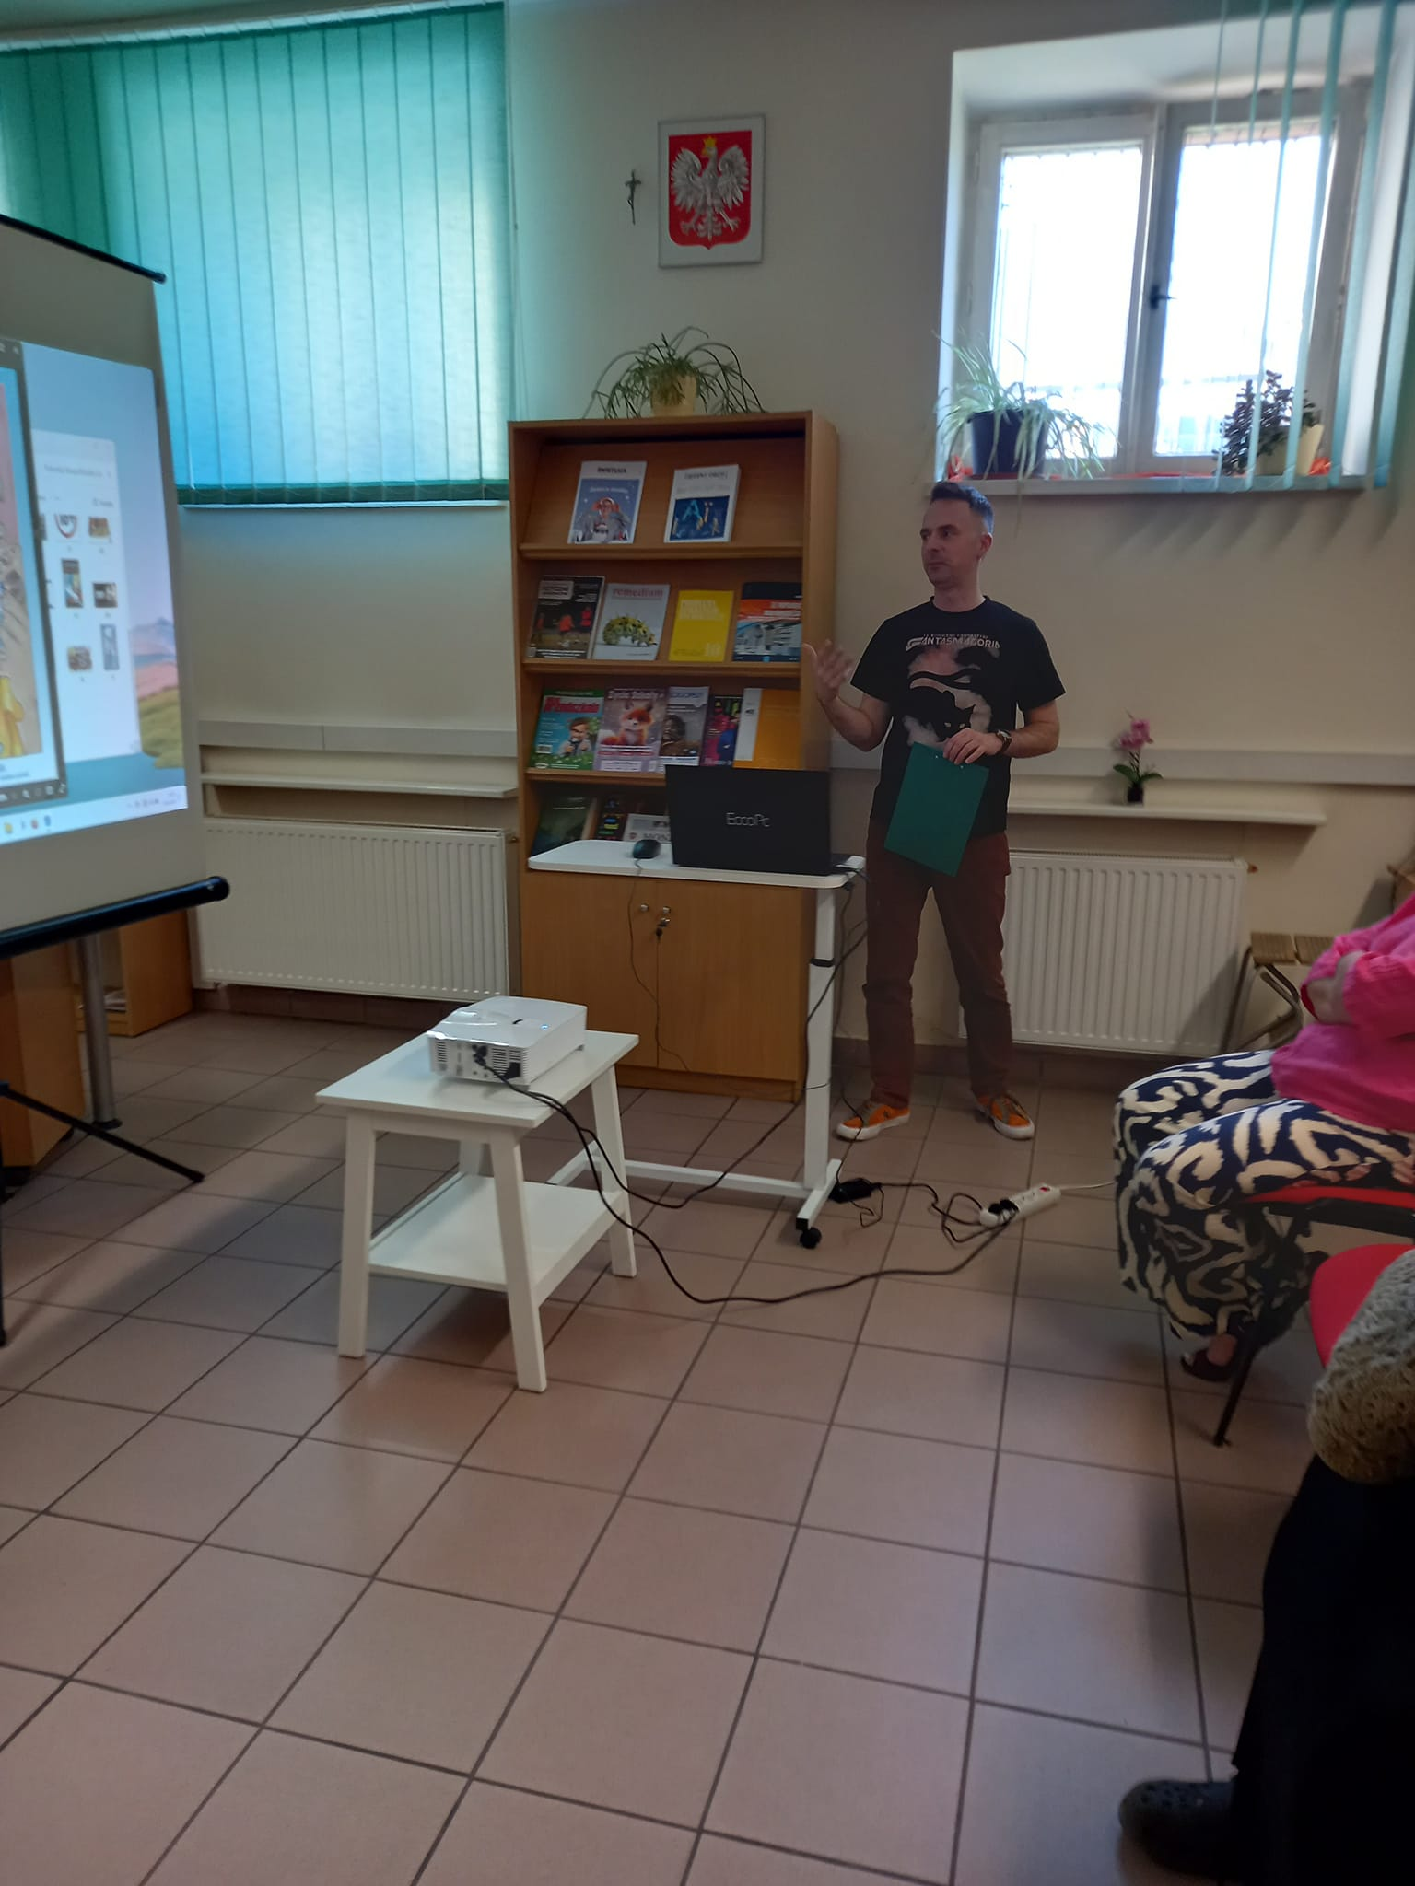

Slide 10
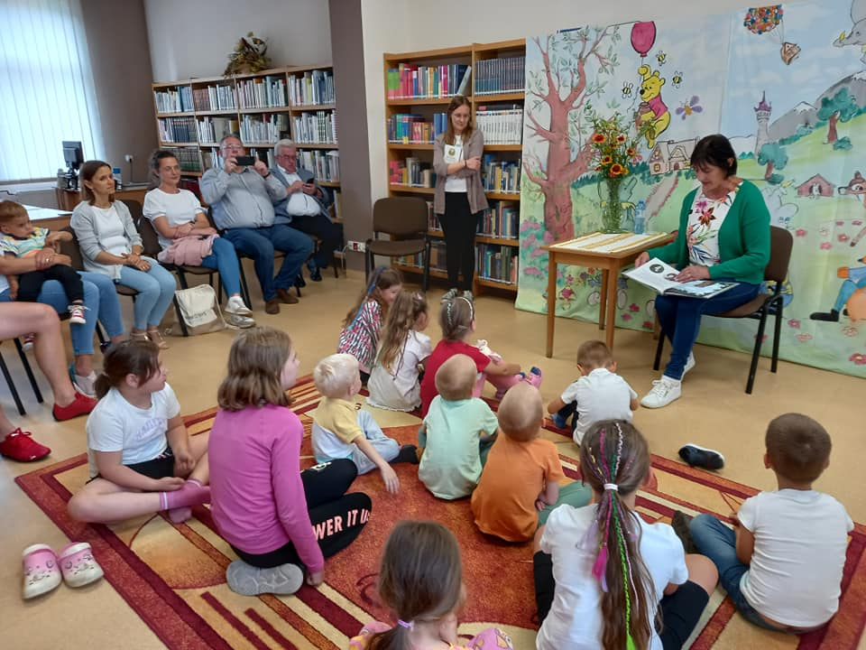
Ogólnopolski Tydzień Czytania Dzieciom

Slide 11
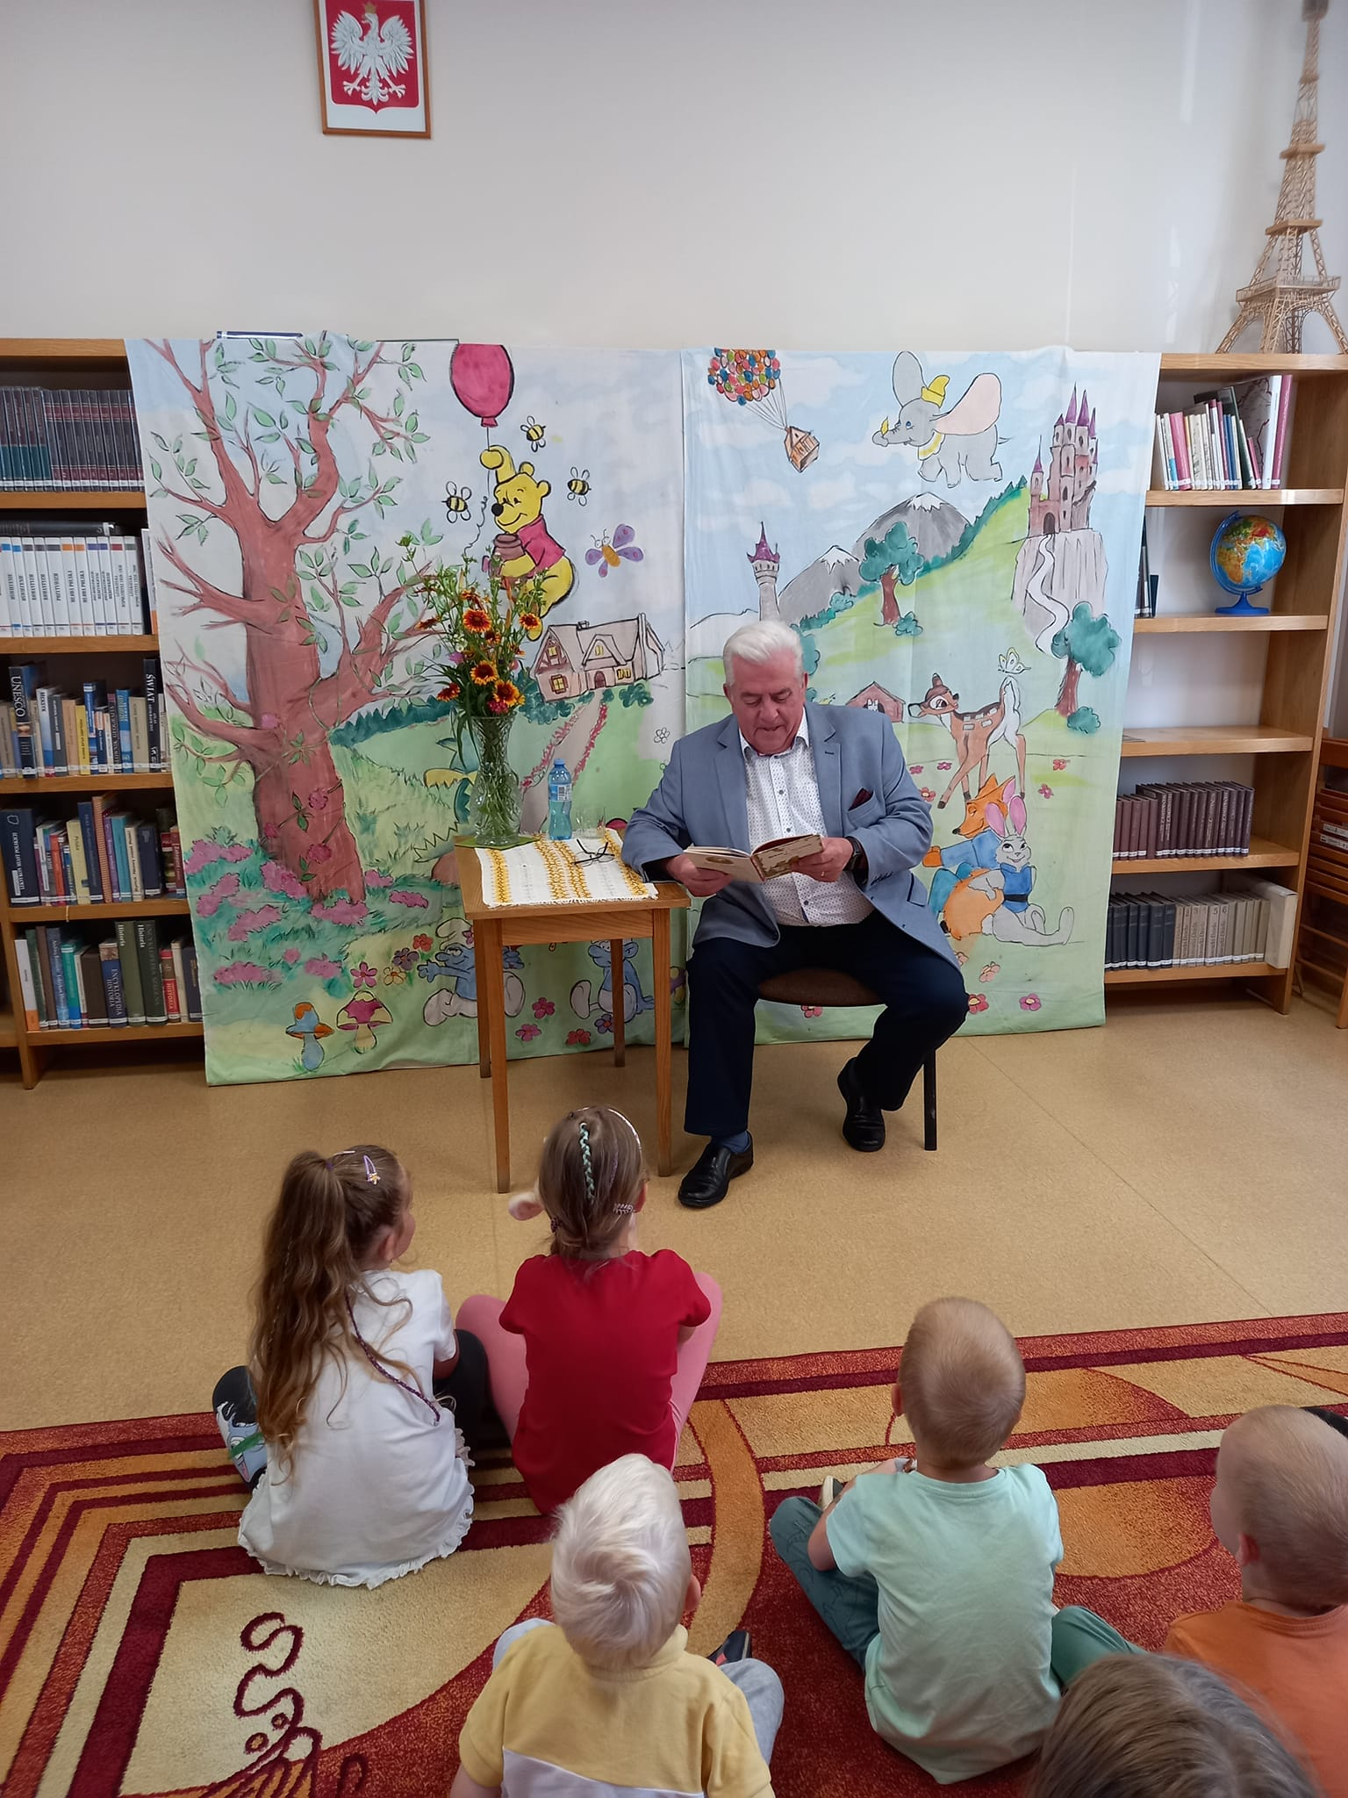

Slide 12
Kiermasz Książek Używanych

Slide 13
Prelekcja na temat twórczości Michaiła Bułhakowa

Slide 14
Porozmawiajmy na Fyrtlu

Slide 15
Wizyta w Liceum Milenium

Slide 16
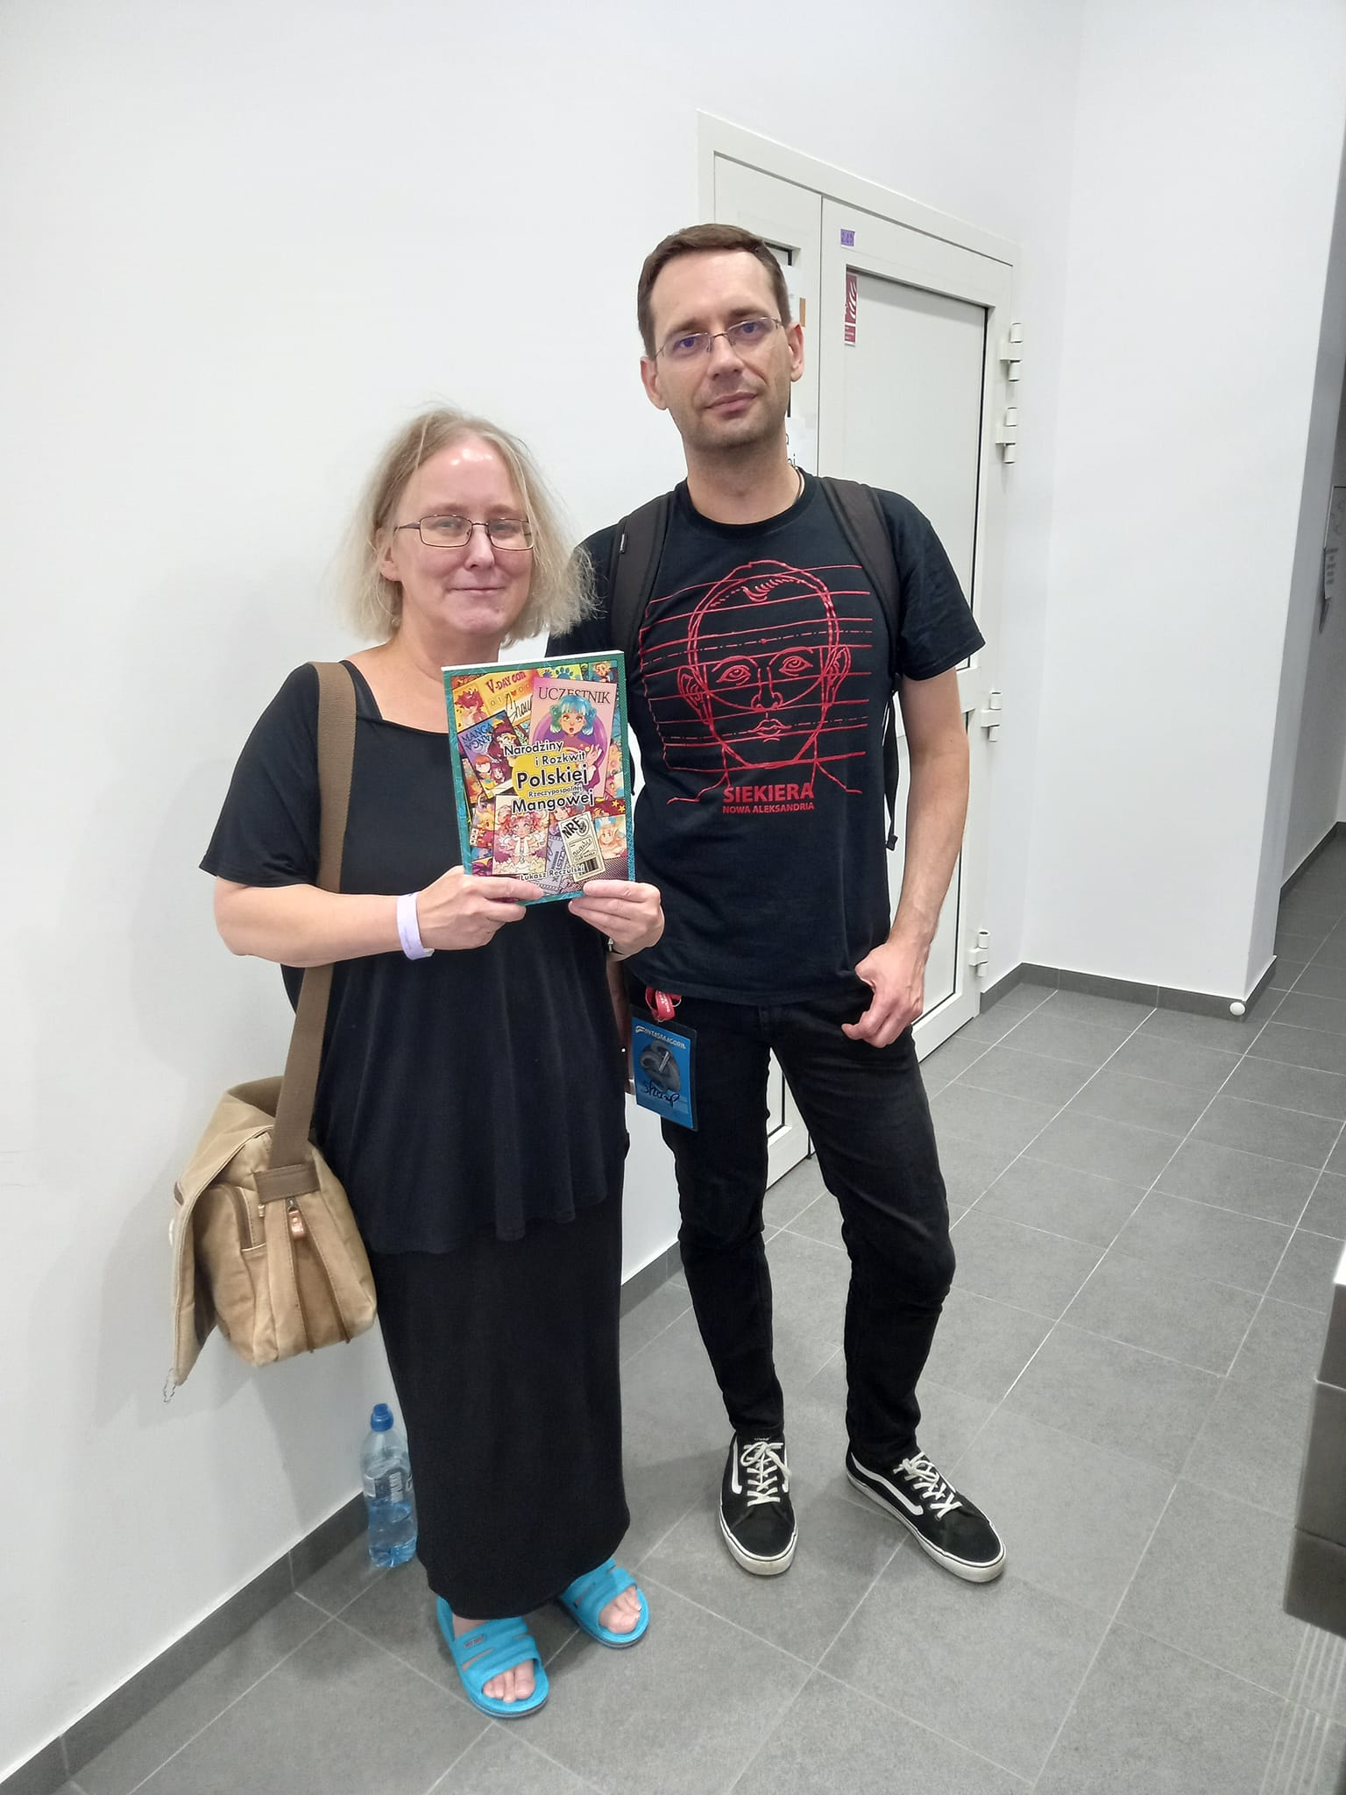
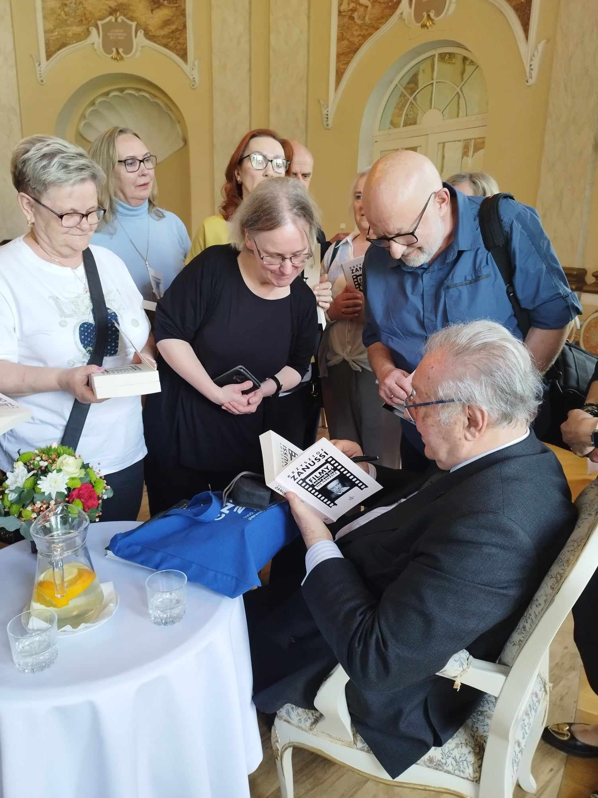
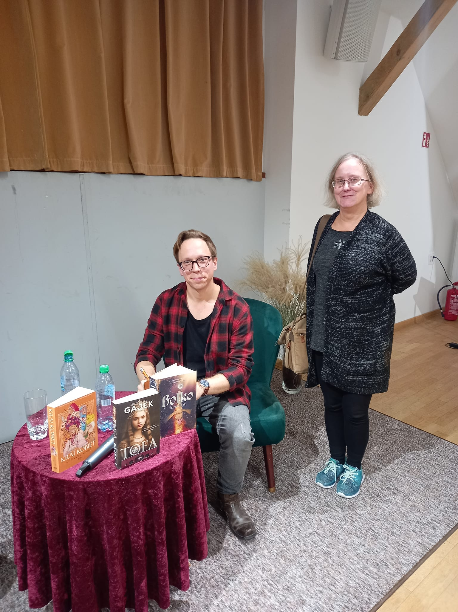
Spotkania autorskie i inne organizowane przez zaprzyjaźnione instytucje/organizacje pozarządowe

Slide 17
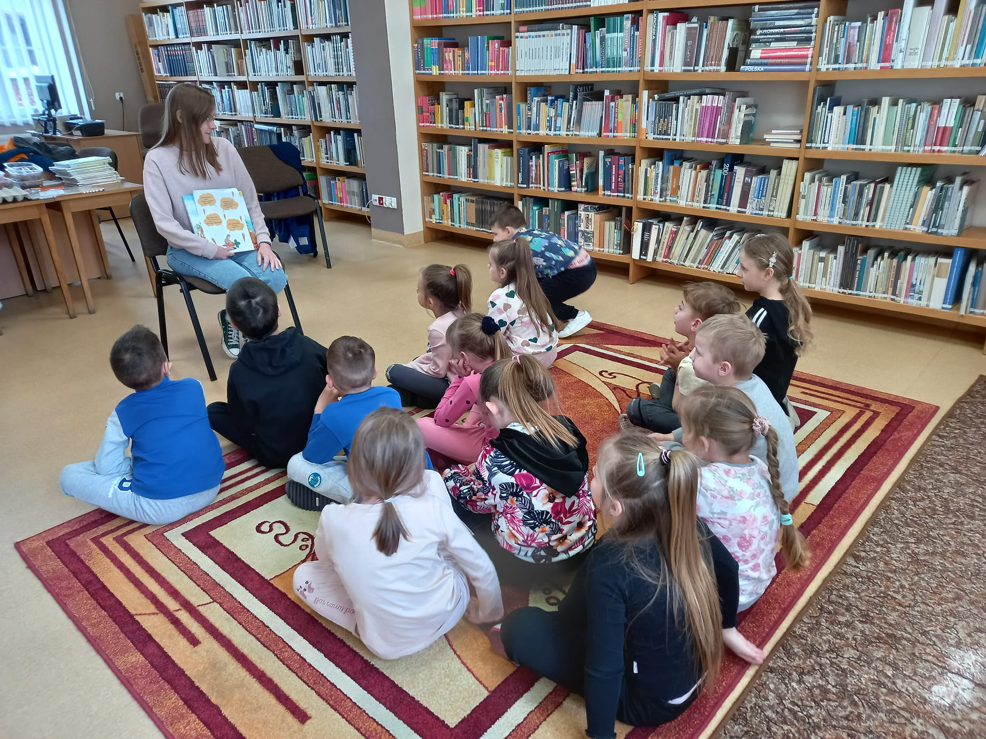
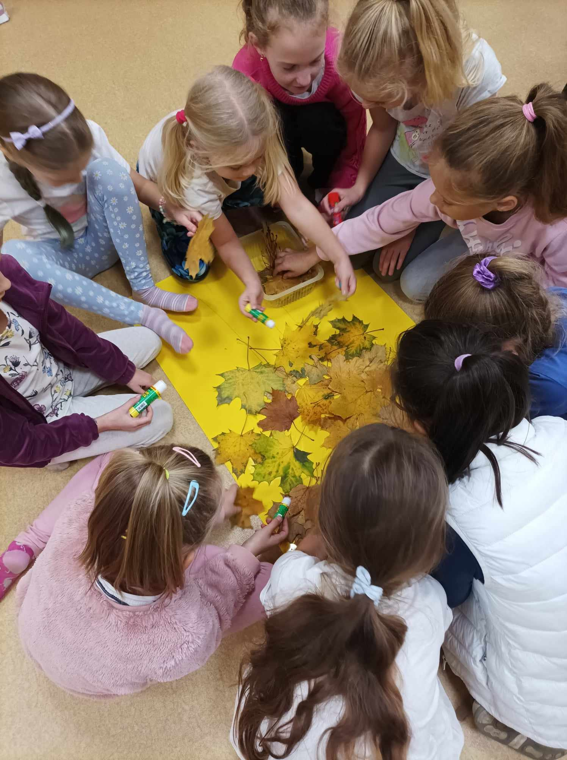
Zajęcia/warsztaty dla dzieci

Slide 18
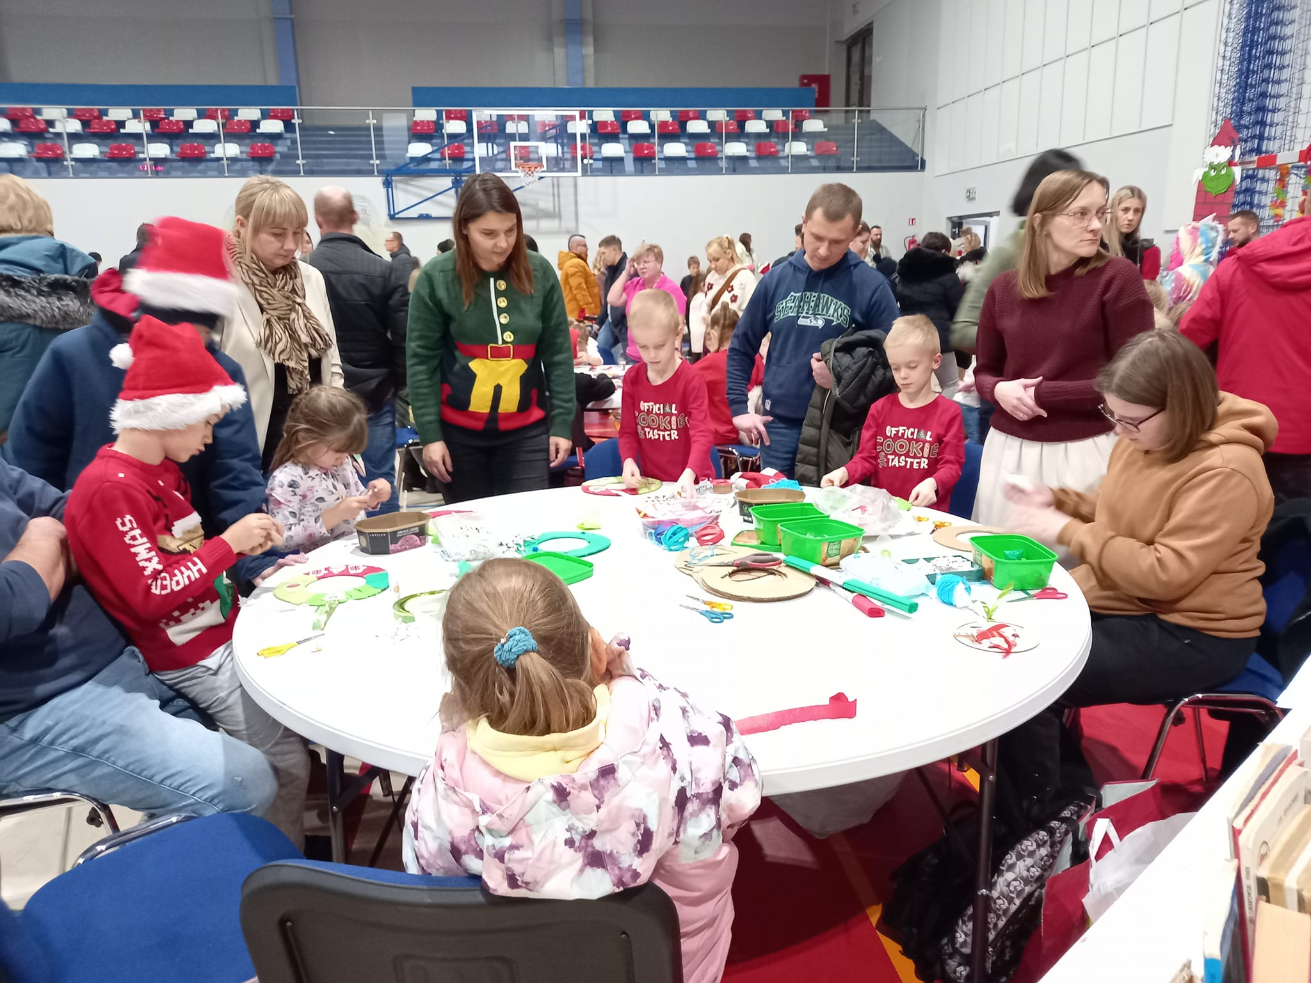

Slide 19
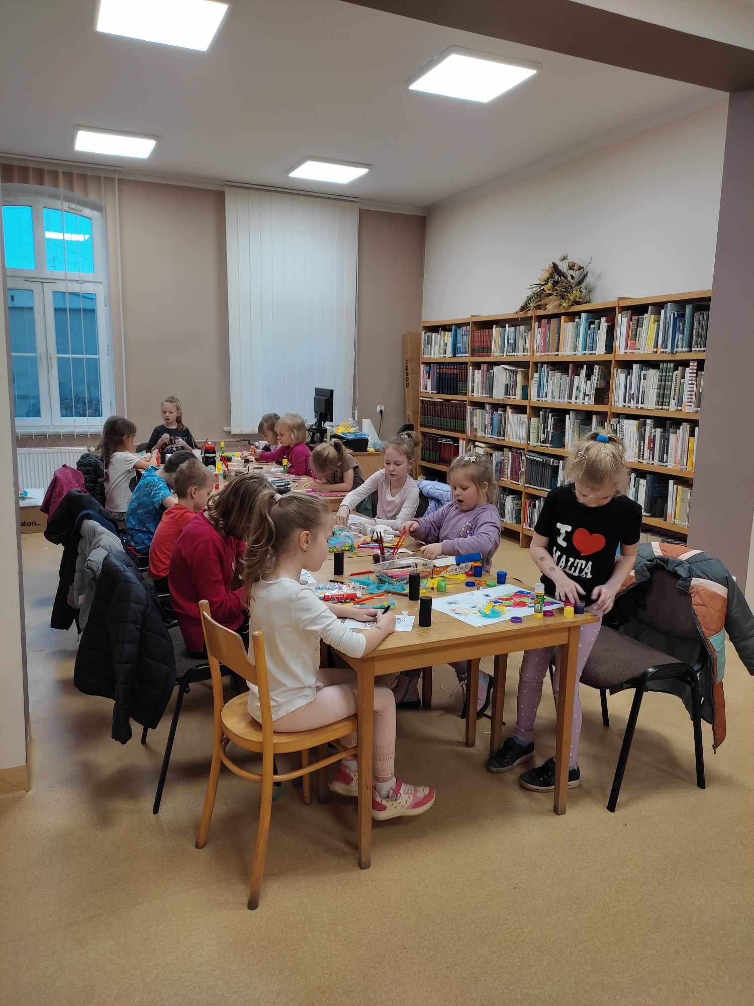

Slide 20
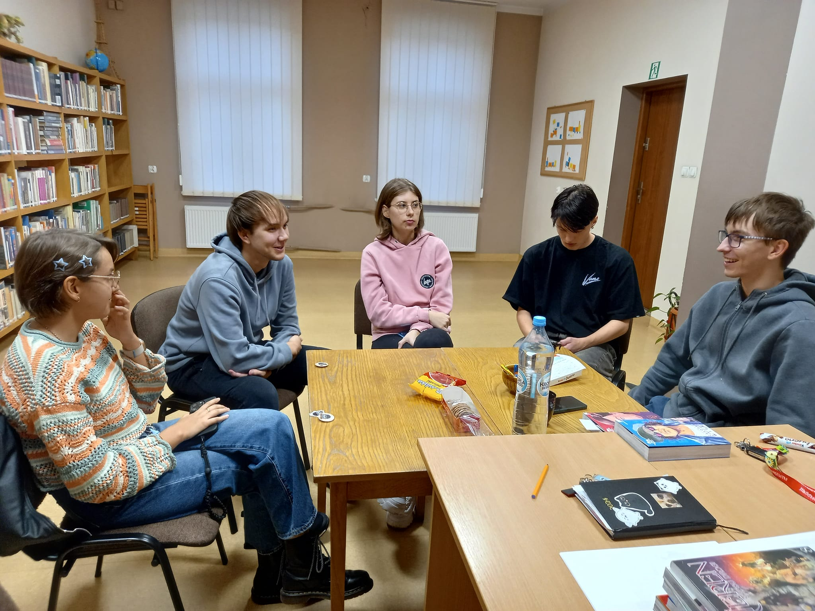
Klub MAK

Slide 21
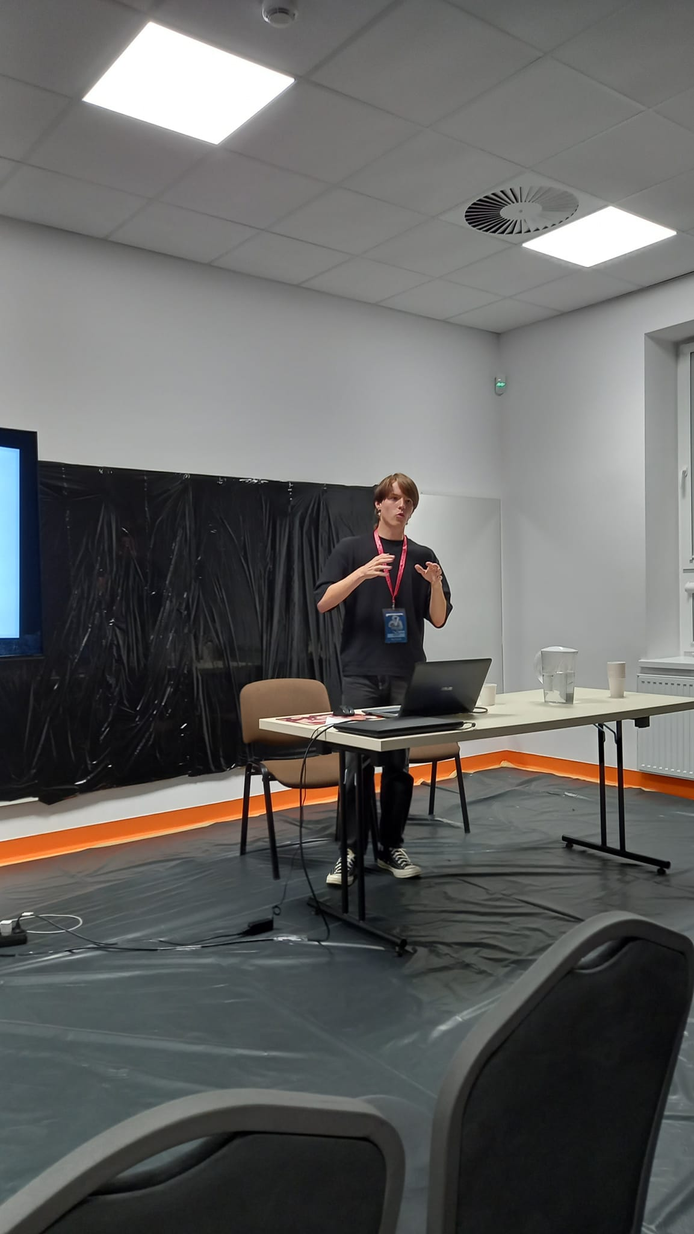

Slide 22
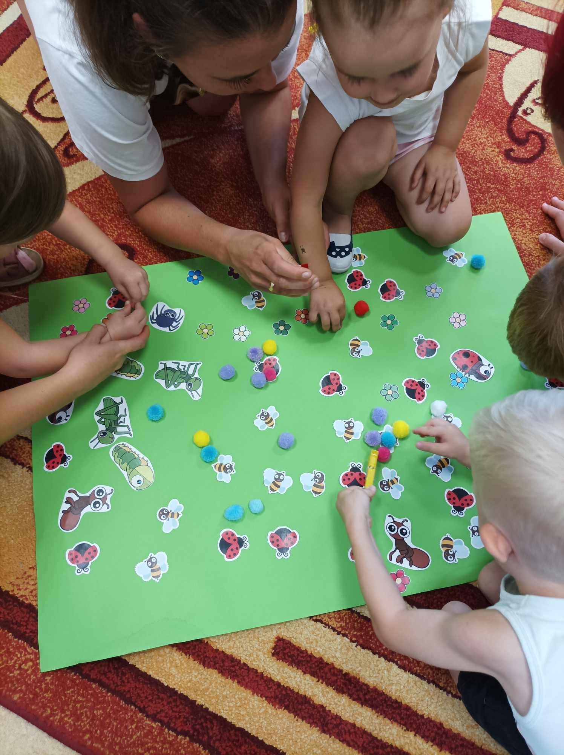
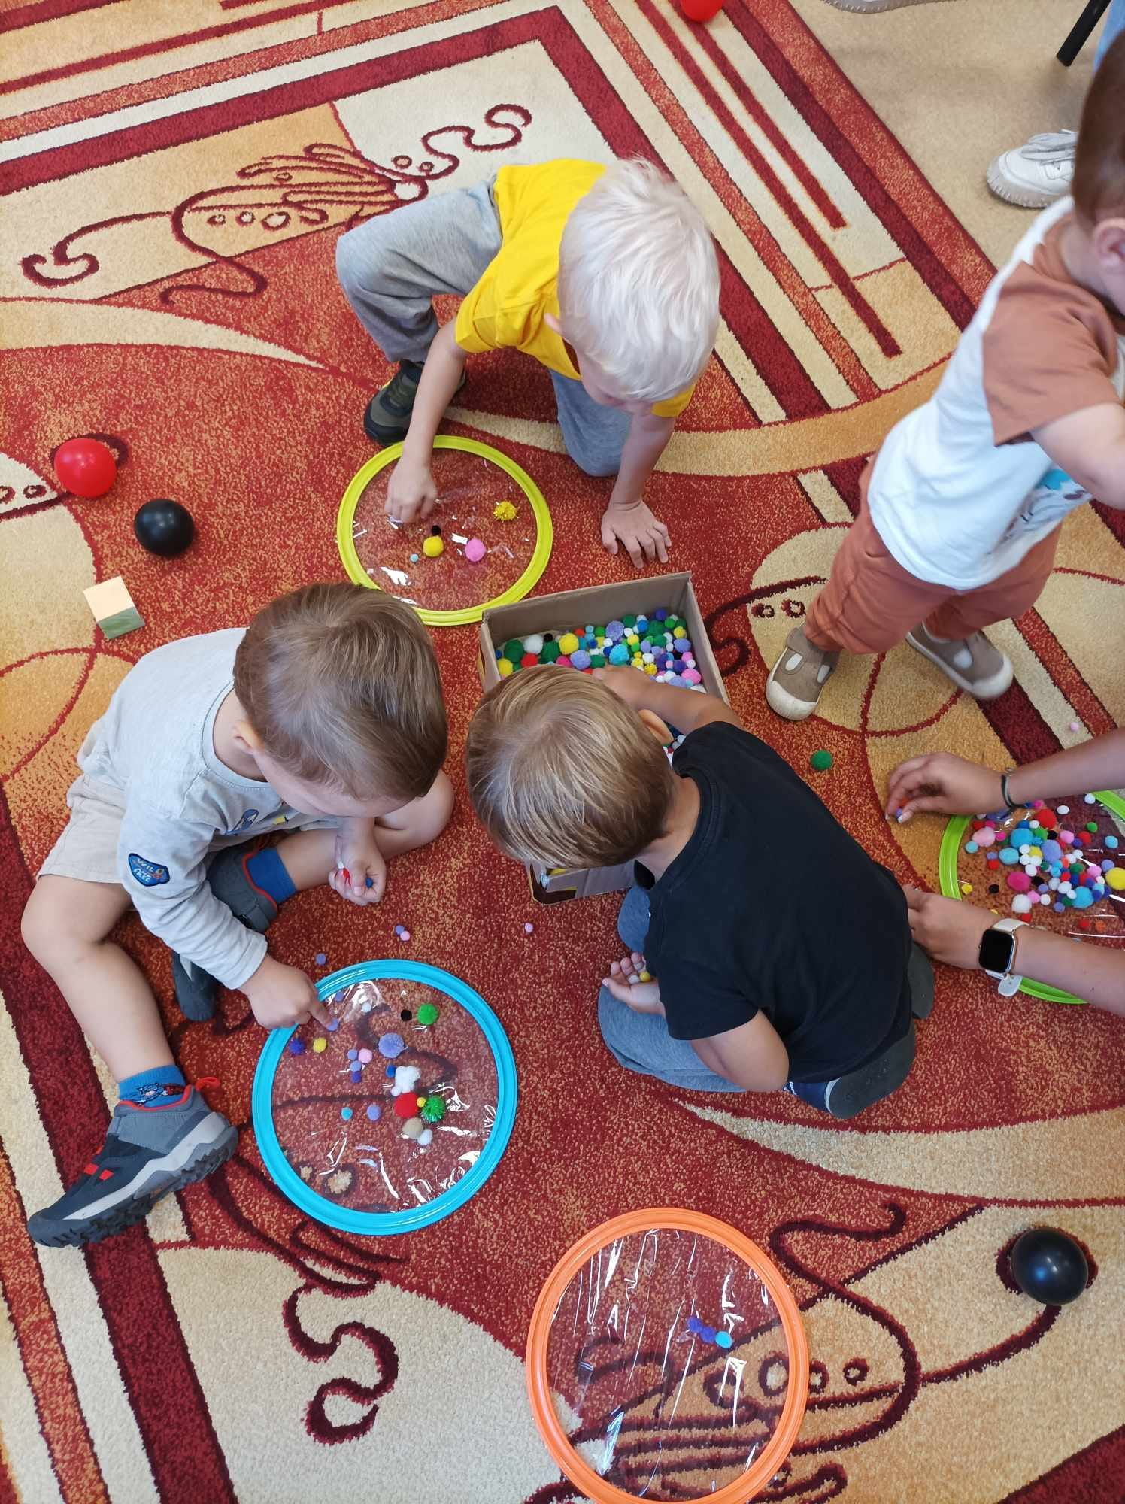
Klub Bibliotecznego Malucha Moliki

Slide 23
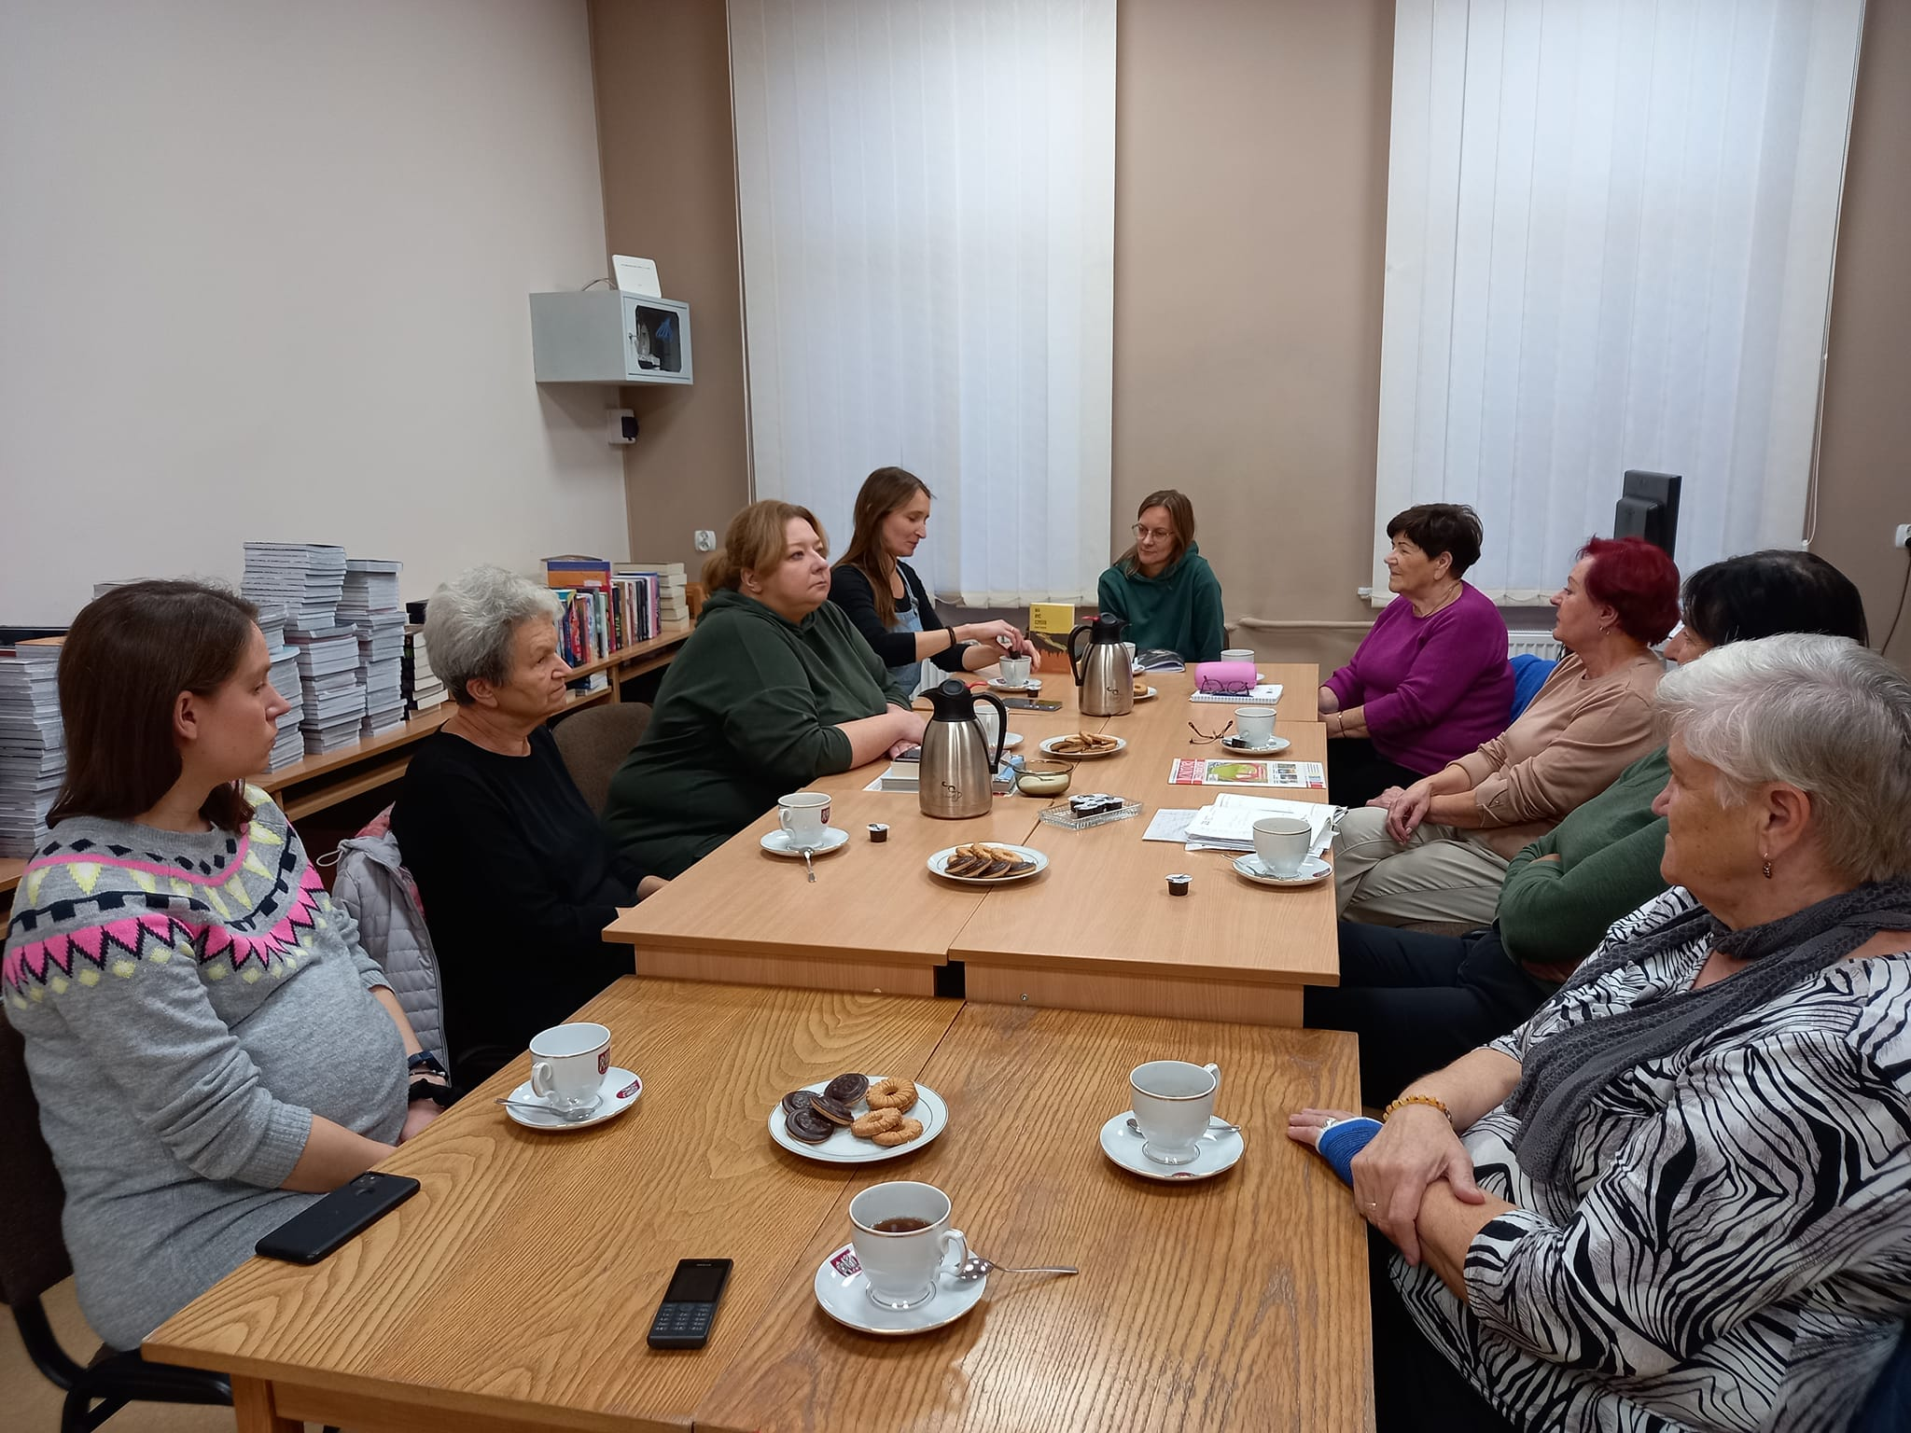
Klub Dyskusyjny dla Dorosłych „Pogadajmy o Książce”

Slide 24
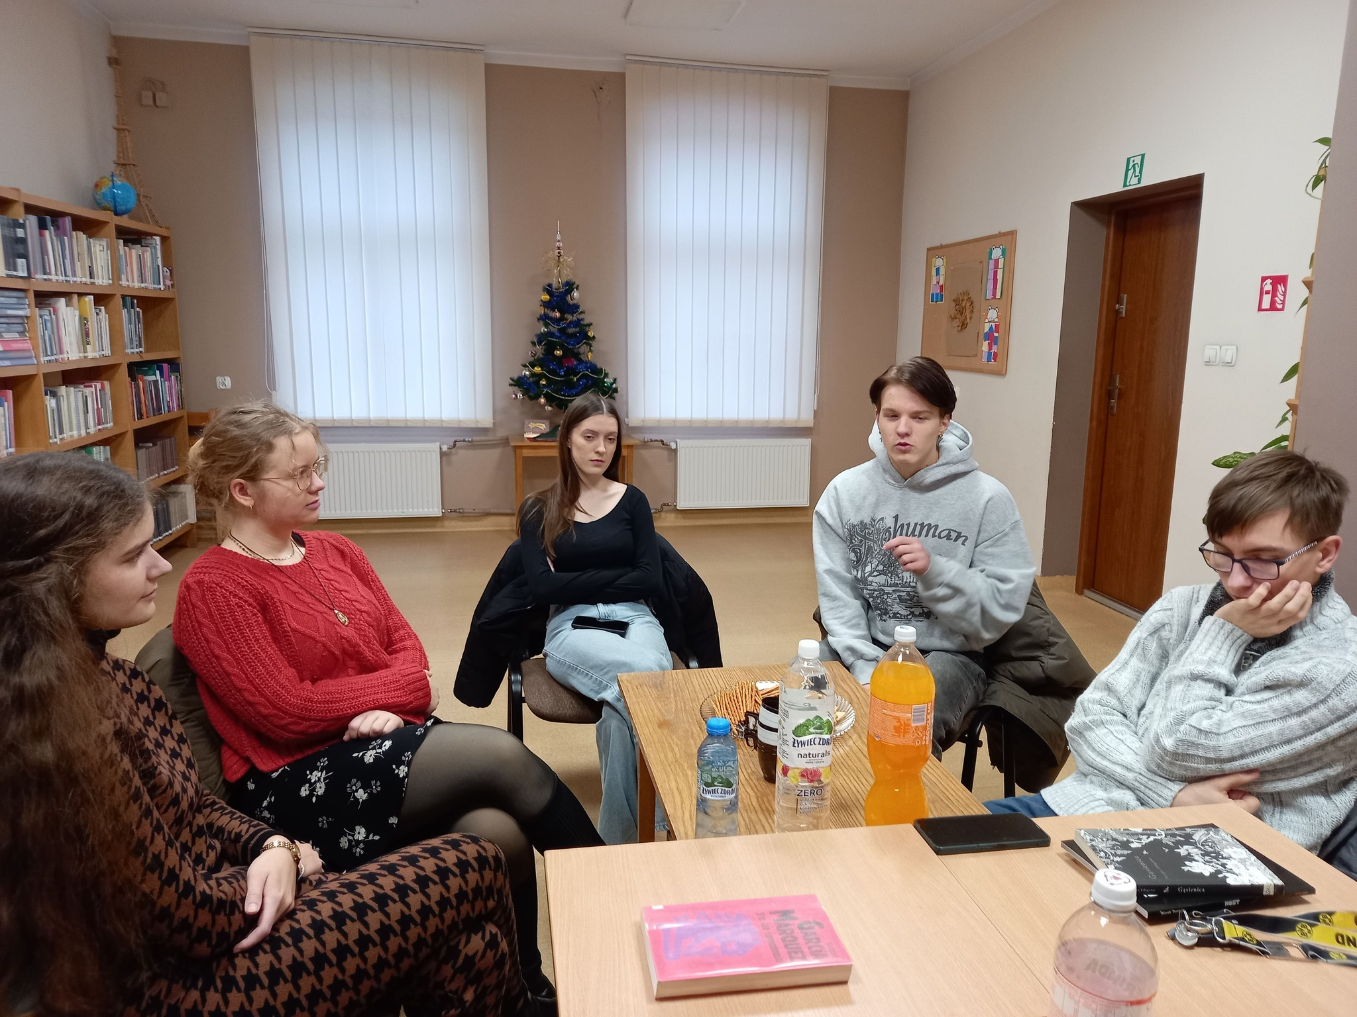
Klub Literacko-Filmowo-Muzyczny „Się rozmawia”

Slide 25
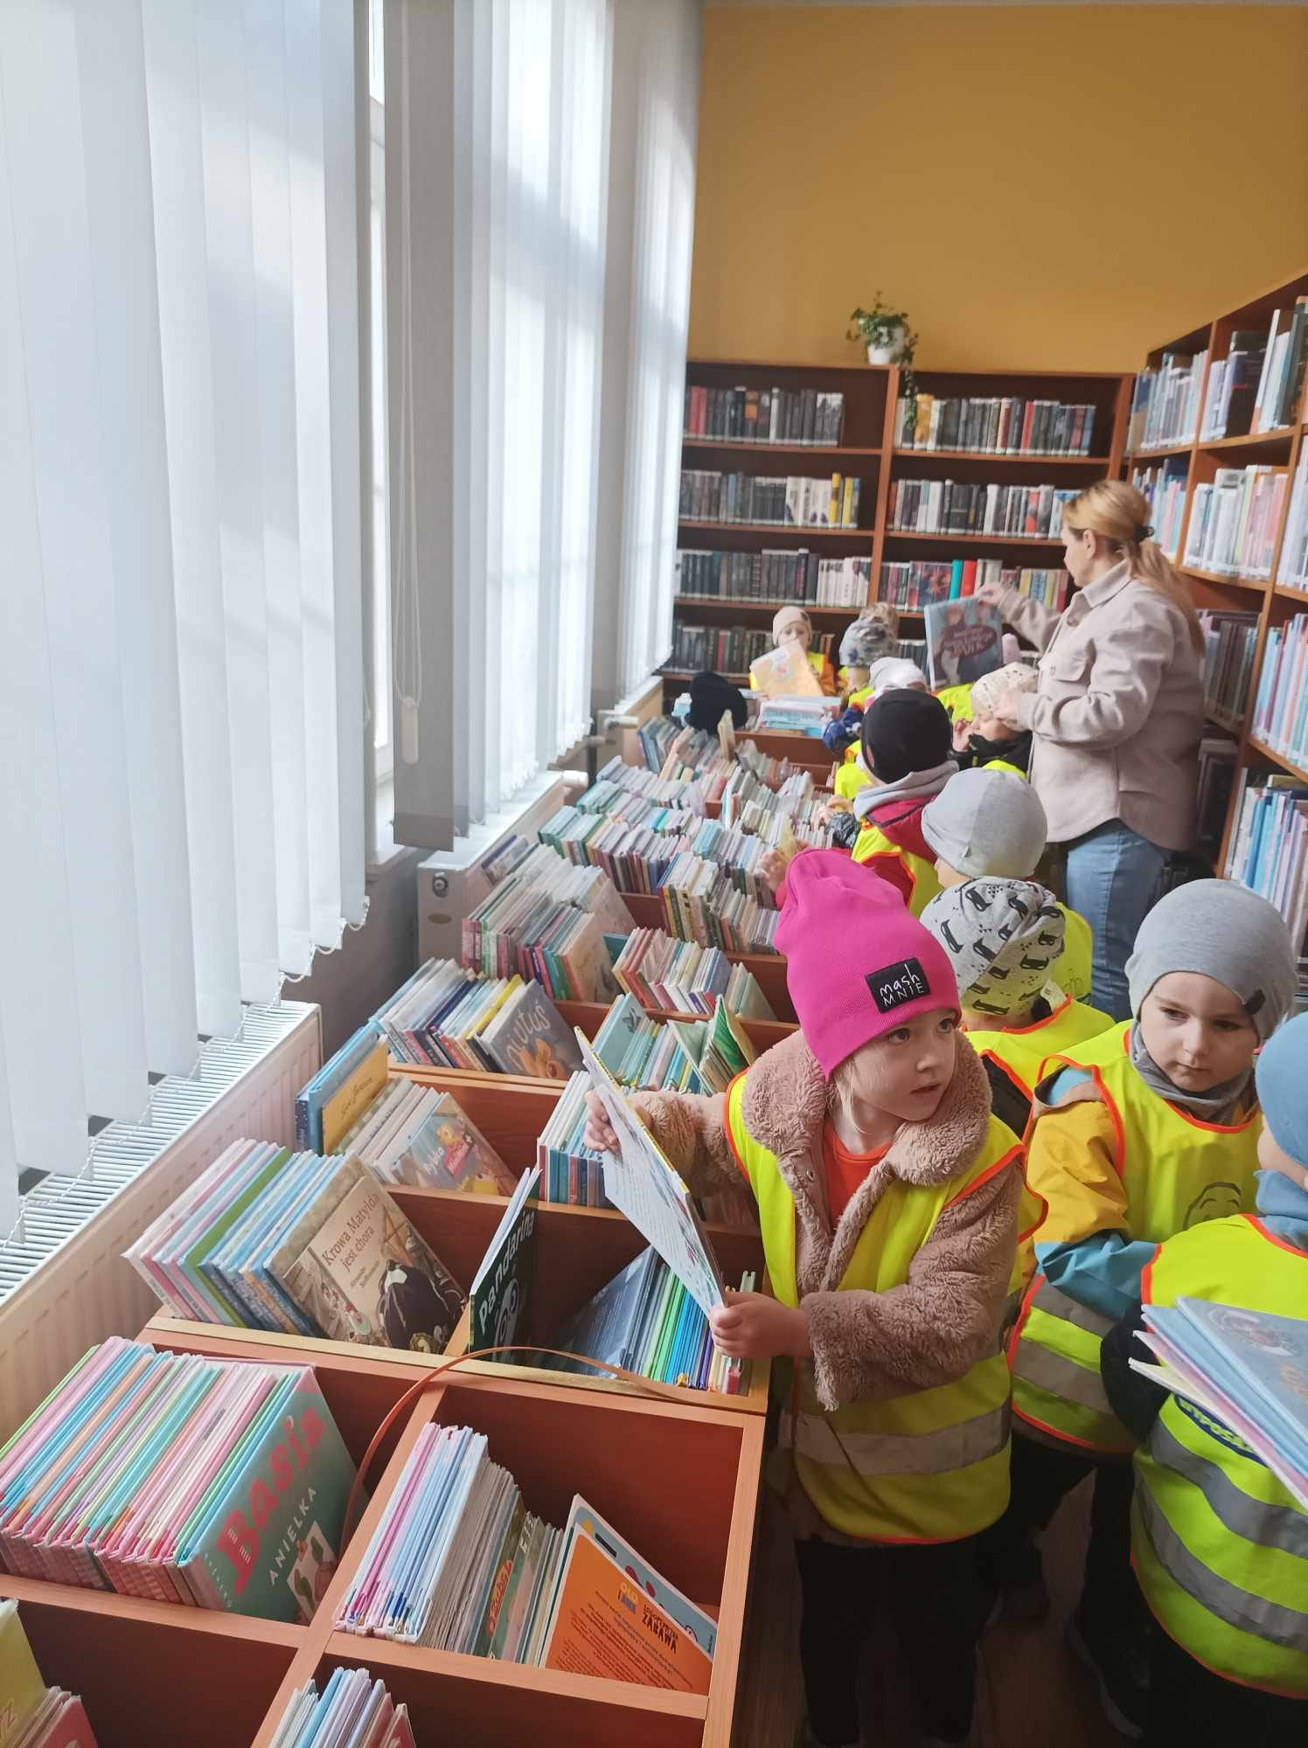
Wyzwania Czytelnicze dla Przedszkola

